Slide 1
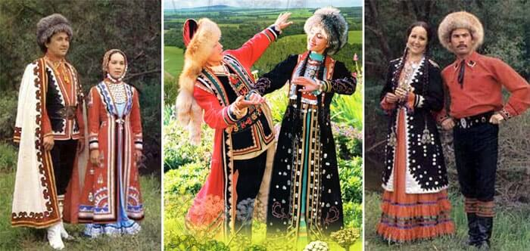
Народы и религии России Башкиры

Slide 2
Содержание
Народы башкиры.
Основная территория расселения.
Хозяйство.
Традиционные поселения и жилища.
Религия.
Башкирский национальный костюм.
Духовная культура и традиционные верования.

Slide 3
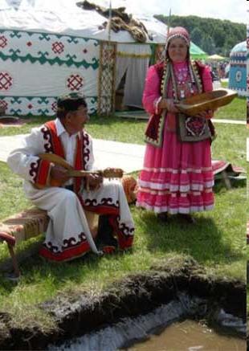
Башкиры.
Башкиры - тюркоязычные кочевники, начавшие своё движение в нынешнюю Башкирию в IV в. со стороны южно - степной полосы. Южный Урал и прилегающие степи, где произошло формирование народа, издавна были ареной активного взаимодействия разных культур и языков.
В 1-м тыс. н. э. начинается проникновение на Южный Урал тюрков кочевников, Вытеснив и отчасти ассимилировав аборигенов, тюркские племена, очевидно, сыграли решающую роль в сложении языка, культуры и физического облика башкиров.

Slide 4
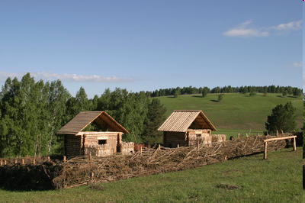
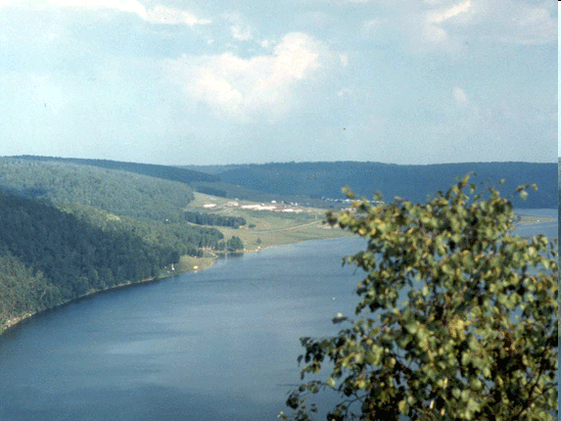
Основная территория расселения.
Большая часть башкир проживает в Республике Башкортостан - 864 тыс. чел., что составляет 21,9 % населения республики. Башкиры также живут также в Пермской, Свердловской, Курганской, Тюменской областях. Кроме того башкиры проживают в Казахстане - 42 тыс.чел., Узбекистане - 35 тыс.чел., на Украине - 7 тыс.чел.

Slide 5
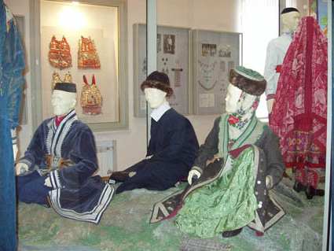
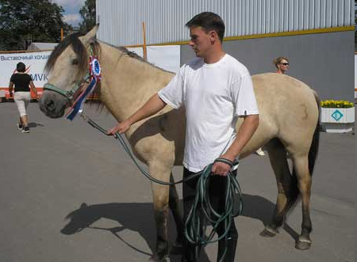
Хозяйство.
Традиционным занятием башкир издавна было полукочевое скотоводство, они разводили главным образом лошадей, а также овец, крупный рогатый скот, верблюдов. Другими занятиями были охота, рыбная ловля, бортничество. Развиты были подсобные занятия и промыслы - ткачество, деревообработка, кузнечное и ювелирное дело. Особую роль играла обработка шкур и кож, изготовление из них одежды и обуви.

Slide 6
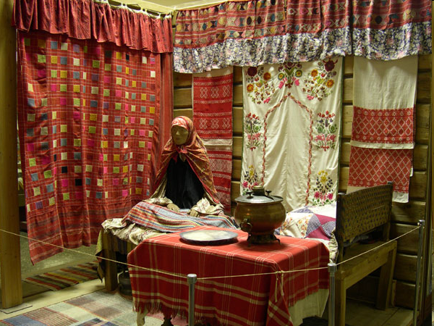
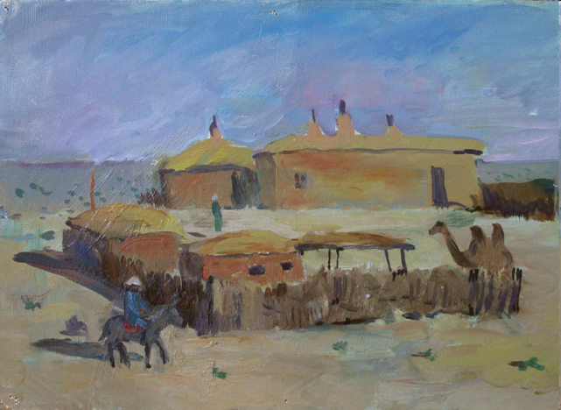
Традиционные поселения и жилища.
Традиционным сельским поселением башкир был аул. В условиях кочевой жизни его местонахождение менялось, постоянные поселения появились с переходом к оседлости, как правило, на месте зимников. Для них сначала была характерна кучевая планировка, затем она сменяется уличной, при которой каждая группировка родственных семей занимала отдельные концы, улицы или кварталы. Количество дворов варьировало от нескольких десятков до 200-300 и более, в выселках было 10-20 дворов.

Slide 7
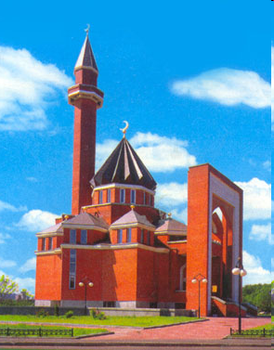
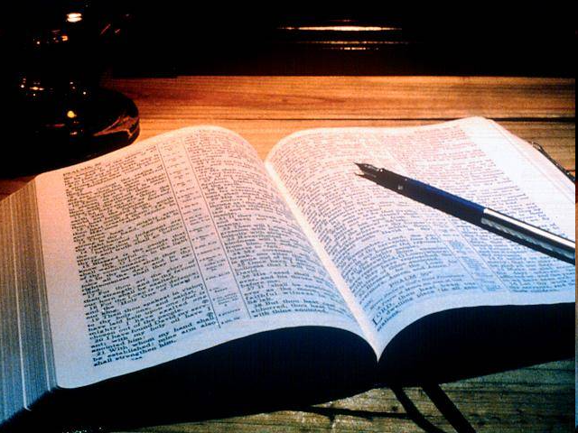
Религия и письменность.
Мусульманство.
Письменность для башкирского языка сначала была создана на основе арабской графики, в 1929 г. ее перевели на латиницу, а с 1939 г. - на русскую графическую основу.

Slide 8
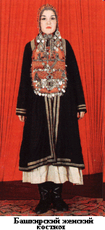
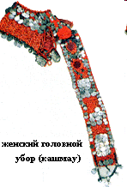
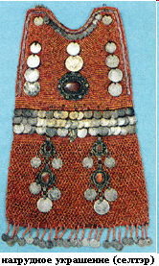
Башкирский национальный костюм.
Основу башкирского женского костюма составляет нательное платье (кулдэк) с оборками, украшенное тканым узором и вышивкой. Оборки, манжеты, защипы на груди появляются на платьях лишь в начале XX столетия. Отложной воротник обычно выполнялся из фабричной, более мягкой ткани (сатина, ситца), а нагрудный разрез скреплялся шнурком. Подол и рукава окаймляют красные полосы браного узора, а красный сатин воротника расшит счетной гладью. Туникообразный покрой одежды - самый распространенный в национальном костюме народов края.

Slide 9
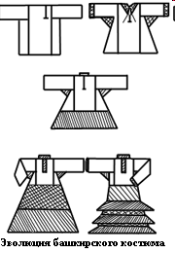
Особенности национального костюма.
Костюмы народов Башкортостана весьма условно можно разделить на три группы: связанные с тюркскими обычаями, претерпевшие сильнейшее влияние переселенческие культур и сохраняющие собственно местные традиции. При чем деление это не совпадает с этническим, так как даже у одной народности можно проследить различие в костюмах родов, проживающих на значительном удалении друг от друга.

Slide 10
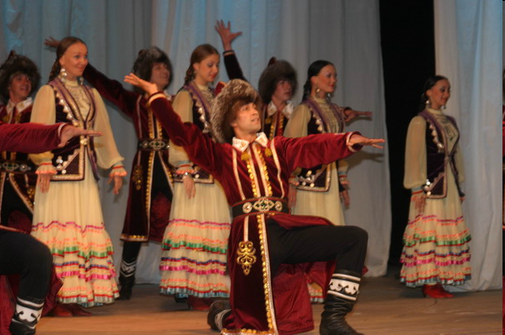
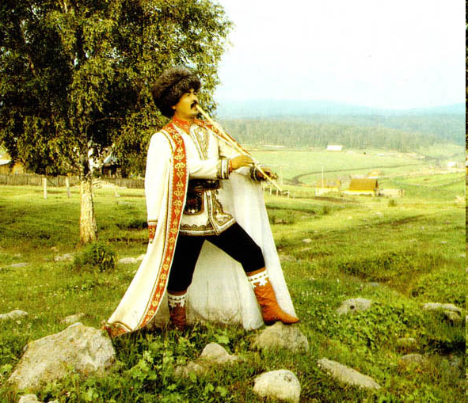
Духовная культура и традиционные верования.
Для религиозных верований башкир было характерно переплетение ислама с языческими доисламскими представлениями. Это хорошо видно на примере обрядности жизненного цикла. Так, во время трудных родов, чтобы облегчить их, стреляли из ружья, царапали роженицу по спине лапкой норки. Через три дня после рождения ребенка устраивали праздник наречения имени, он сопровождался трапезой. Браки совершались по сватовству, но имело место умыкание невест, что освобождало от уплаты калыма. Во время похорон тело умершего, завернутое в саван, приносили на кладбище и укладывали в нишу, устроенную в могильной яме. В некоторых районах над могилой сооружали бревенчатые домики.

Slide 11
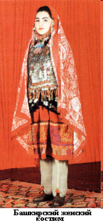
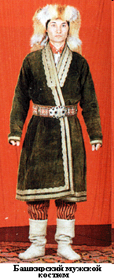
Обряд бракосочетания (малая свадьба).
В дом тестя собирались старики, присутствовали раньше при сватовстве. Приходил мулла с метрической книгой. Последний спрашивал отца жениха, берет ли он в жены своему сыну такую-то, дочь такого-то. Затем спрашивал отца невесты, отдает ли он свою дочь. При удовлетворительных ответах мулла читал изречение из корана и записывал брачный договор в книгу. Мулле за сделку обычно платили один процент стоимости калыма.

Slide 12
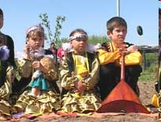
Празднество Туй.
По выплате всего калыма молодой со своей родней отправлялся за женой к тестю. К его приезду тесть, если он был достаточно богат, устраивал празднество туй. В противном случае прием молодого с его родней в доме тестя ограничивался скромным угощением в присутствии родни со стороны молодой. Туй продолжался два-три дня, праздновался с утра до позднего вечера. При богатой свадьбе устраивались скачки (бэйге) и борьба (кэрэш). В день скачек и борьбы собиралось много приглпшенных и неприглашенных гостей, все они принимали участие в торжестве и в общей трапезе, предложенной хозяином. В этот же день свахи ходили по деревне и собирали чай, сахар, мясо, кумыс и проч. Собрав все это, они шли в одну из свободных изб и там угощали собравшихся гостей. Время проходило весело, при плясках к пении и игре kурайсы.

Slide 13
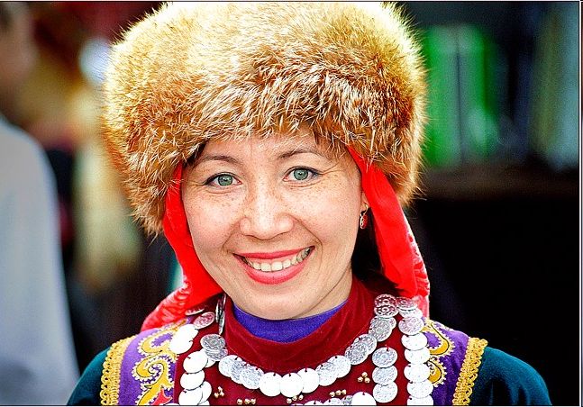
Обряд наречения.
Обряд наречения имени исем туйы являлся центральным в цикле обрядов, связанных с рождением ребенка. Церемония наречения имени происходила следующим образом. На праздник созывались родственники, соседи, мулла. По случаю этого торжества готовилось обильное угощение. Ребенка укладывают перед муллой головой к кибле (направление, в котором молятся все мусульмане), после чего мулла, прочитав молитву "азан", трижды поочередно произносил в ухо ребенка: "Пусть твое имя будет таким-то". Во время обряда наречения имени роженица преподносила подарки повитухе, своей матери, свекрови. Повитухе дарили платье, шаль, платок или деньги.

